Slide 1
O papel dos substratos e dos superstratos
CARDEIRA, E., O essencial sobre a história do português, Editorial Caminho, Lisboa, 2006, pp. 26-37
DOPLNĚNO O
HRICSINA, JAN, 2015, VÝVOJ PORTUGALSKÉHO JAZYKA

Slide 2
Pontos mais importantes
(temas para o exame)
definição do substrato e as tendências linguísticas pré-existentes
betacismo (definição e localização) - substrato basco
grupos iniciais latinno PL, CL, FL – substrato celta
lenição e o grupo CT`(KT) latinos – substrato celta
exemplificação dos topónimos e hidrónimos e de outros vocábulos portugueses com raíz pré-latina.
invasão germânicas: visigoda, sueva, cartaginenese, sueva e vândala – uma curta descrição histórica e a influência no enriquecimento lexical.
patronímicos – definição, etimologia, exemplificação dos patronímicos germânicos
a influência das línguas germâncias no acento, ditongação, sonorização – contribuição para a diferenciação entreo o Francês e o Português, e, entre o Português e o Castelhano.
superstratos `e adstratos: definição do termo superstrato´p.30 e adstrato``p.32, romance. p. 30
Romance hispânico e o romance visigótico
invasão árabe e a sua influência na língua portuguesa.
vocabulário árabe na língua portuguesa `campo semântico referente à administração, guerra, organização urbana, agricultura, ciência, antroponímia, toponímia, e ainda outros.
moçárabe – romance arcaizante –d efinição, dialetalização, moaxás, hardjas – e elementos conservadores
a compartimentação do território em reinos, e reinos a a divisão da sociedade hispano-goda e as caraterísticas linguísticas distintivas

Slide 3
Causas das mudanças linguísticas (Hriscina, 2015, pp. 21-25)
Causas internas
Causas externas
São provocadas pelo sistema linguístico, isto é, decorrem no sistema interior da língua.
São dadas pelos fatores extralinguísticos:
sociais
  (influência de instituições reais: p. ex., no Rio de Janeio, no séc. XVIII – a imitação do estilo da fala da Corte palatais š, ž estar, mesmo)
  Imitação do R francês
psicológicas e pragmáticas
  regularização do sistema morfológico
  Uso dos meios expressivos e perifrásticos
ou influências das outras línguas
  diferentes stratus

Slide 4
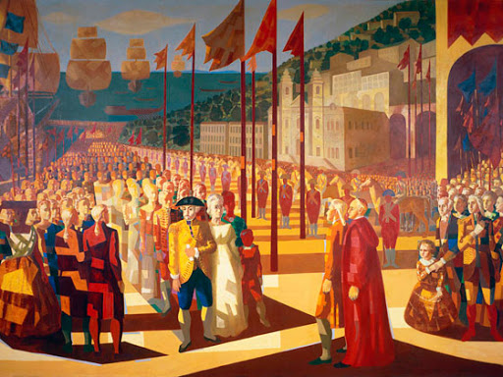
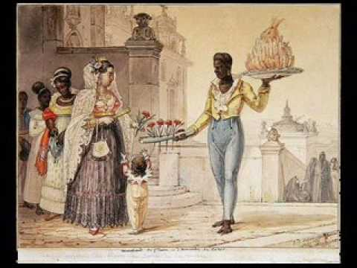
Causas externas - sociais
A CORTE PORTUGUESA NO RIO DE JANEIRO
Após breve estada em Salvador, D. João e sua corte embarcaram rumo a cidade de Rio de Janeiro para fugir ao Napoleão. A família real, então, foi alojada em três prédios no centro da cidade, tendo-se os demais agregados espalhado pela cidade, em residências confiscadas da população. Esta era a famosa política chamada de “Ponha-se na Rua”, cujo nome foi dado pelos cariocas, inspirando-se nas iniciais “PR”, vindas de “Príncipe Regente” ou de “Prédio Roubado” como os mais irônicos diziam. Estas iniciais eram marcadas nas portas das casas que eram requisitadas para os nobres vindo de Portugal.
A palatelização do “s” – surgiu depois da colonização do Brasil – e não chegou a realizar-se ao país. Ou seja – no século XIX já foi concluído o dito processo fonético no território de Portugal. Assim, as pessoas no Rio, tentaram imitar a fala do rei, inclusive o “s” palatal, considerando esta pronúncia como símbolo de prestígio.
Cf: Ponha-se na Rua: há 200 anos é assim que o governo lida com as comunidades cariocas - Agência Pública (apublica.org)
https://apublica.org/2013/04/ponha-se-na-rua-mais-de-200-anos-de-remocoes-compulsorias-rio-de-janeiro/

Slide 5

Causas externas - sociais
INFLUÊNCIA DA LÍNGUA FRANCESA
O prestígio cultura da França – levou a imitar o R no território de Portugal aproximadamente no início do século XX.

Slide 6
Causas externas - psicológicas
Uma mudança pode ser originada por um indivíduo quando este começa a usar, ativamente, uma forma não habitual.
Sobretudo na morfologia – uma pessoa pode começar a usar uma forma regular – com base em analogia com outras formas: assim fiz – fezeste – fez- fezemos – fezestes – fezeram - mudou para fiz – fizeste – fez – fizemos – fizestes – fizeram.

Slide 7
Causas externas – influência de outras línguas
estrato ou estratos (do latim stratum, significando camada) é 1.uma língua que influencia ou é influenciada por outra através de contacto.
2. Está na base do léxico e da gramática de outras línguas que sobreviveu ao contacto com outras línguas.
estratos
substrato
superstrato
adstrato
A influência dos diferentes stratus, na maior parte das vezes, regista-se no plano lexical, mas também fonético e, às veze, parcialmente, também morfológico. .

Slide 8
Definição do substrato
Um substrato é a língua dos habitantes indígenas de um território, em que desapareceu. É um estrato inferior, que se encontra debaixo da língua nova. Na Península Ibérica falamos do substrato basco (euskari) que deixou certos rastros nos dialetos galego-portugueses (norte de Portugal). Um deles é a queda do –l- e do –n- intevocálicos (luna– lua, dolore – dor) que tem menor poder ou influência do que outra.

Slide 14
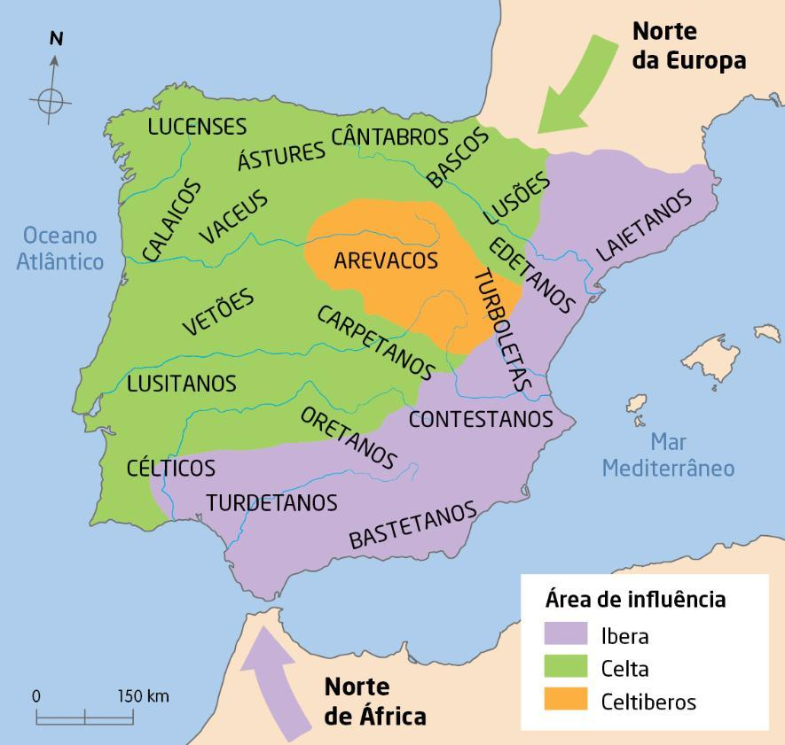

Slide 15
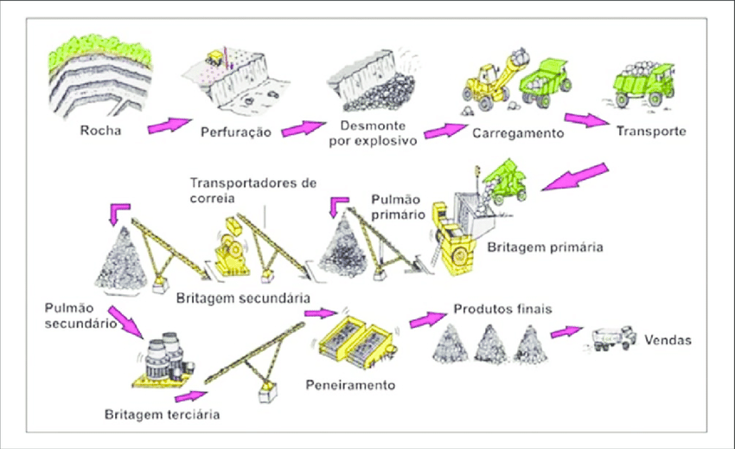
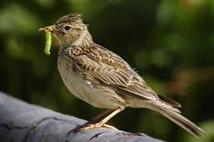
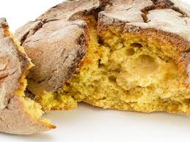
Definição do superstrato
O superestrato é uma língua que chegou a um território, influenciou a língua dos povos indígenas, mas, depois, ela mesmo desapareceu. No território de Portugal registamos a influência das línguas germânicas, sobretudo das línguas sueva e visigoda. Esta influência vê-se na passagem do acento melódico para o acento dinâmico, de intensidade. Também podemos encontrar alguma influência no léxico (laverca – skrivan polni, broa- kukuricny chleb, britar- rozbít, rozdrtit).

Slide 20
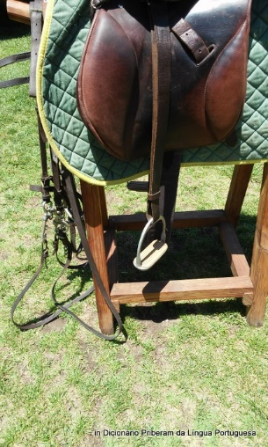
estribo-třmen

Slide 21
Definição do adstrato
Um adstrato é uma língua que chegou a um território, co-existe (coexistiu) com uma outra língua durante um longo período e, mas essa não desaparece. No território de Portugal registamos a influência da língua árabe que se refletiu no vocabulário.

Slide 26
Adstrato do Português
(que está por cima, o Português não desaparece)

Slide 28
Superstrato e Adstrato
ou não

Slide 30
PROBLEMA DE DEFINIÇÃO
Jan Hricsina
wikipedia
Czechency
https://www.czechency.org/slovnik
Arabština – adstrát
Arabština - superstrát

Slide 31
PROBLEMA DE DEFINIÇÃO
SUPERSTRATO
ADSTRATO

Slide 32
Czechency
superstrát
adstrát
Výsledek jazykového kontaktu, při němž imigrovaný, mocensky dominantní či prestižní druhý jazyk (L2) „shora“ působí na místní první jazyk (L1) původních obyvatel nějakého území, což při intenzivním sociálním tlaku prestižního jazyka L2 na jazykové společenství L1 může vést k podstatným změnám L1 v L1ʼ.
Pojem s., dotvořený k termínu substrát, se v historické jazykovědě etabloval pro výsledky jazykového kontaktu v jazyce „porobených“ etnik, jejichž jazyk se (přechodně) dostal pod tlak jazyka dobyvatelů, nakonec se ale mj. s ohledem na počet mluvčích domácího jazyka a/nebo kulturní atraktivnost s ním spjaté kultury udržel a postupně integroval jazyk minoritních dobyvatelů, u nichž došlo k ↗jazykovému posunu k domácímu jazyku. Úplný zánik jazyka ale pro s. není podmínkou, stačí omezení jeho užívání v určitých regionech n. funkčních doménách.
Příkladem s. je arabský s. ve španělštině a portugalštině, V kreolistice se termínem s. myslí lexikum, které do kreolu přišlo z koloniálního jaz.
Výsledky obou- nebo vícesměrného jazykového kontaktu bez sociální hierarchizace zúčastněných jazyků a jazykových komunit,
v historické jazykovědě s důrazem na trvání takového jazykového kontaktu bez zániku jednoho ze zúčastněných jazyků.
Relativně vyrovnaný, oboustranný a stabilní jazykový kontakt vzniká při dlouhodobém sousedství dvou a více jazyků spojených se stabilním územím v rámci jednoho státu, jako je tomu např. v Belgii n. ve Švýcarsku. Platí to i o dialektech, které splňují uvedené podmínky.
Tak se v německých dialektech v č. zemích objevují bohemismy a v dialektech českých germanismy.

Slide 33
Substratos: situação etnológica na Península Ibérica
Ibérios – (vindos do norte de África), estabeleceram-se nas partes de sul e este da Península Ibérica – língua
Celtas – no Centro e Oeste
Fenícios – nas costa meridional
Bascos – a norte, na cadeia montanhosa

Slide 34
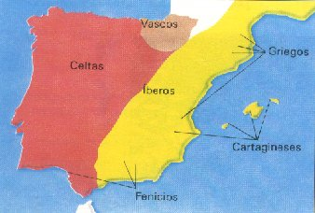
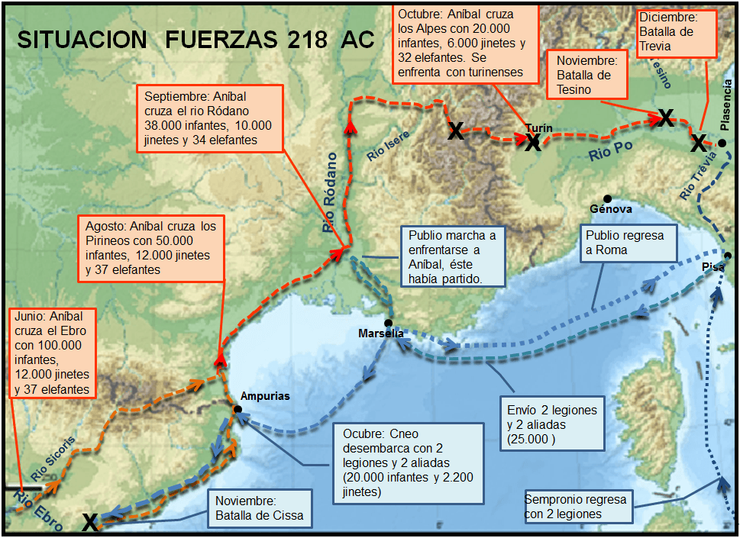
Situação em 218 a.C. - os romanos desembarcaram em Ampúrias
3º. milénio a.C.
A esta informação chegou-se através de vestígios arqueológicos, através da toponímia não latina

Slide 35
bilinguismo
À variedade étnica correspondia a variedade linguística
Estas variedades refletem-se na evolução do romance latino, influem a evolução do latim vulgar
Situação de bilinguismo
As caraterísticas das línguas nativas penetraram com maior ou menor intensidade na língua recentemente adquirida

Slide 36
Topónimos
  Bracara – Braga
  Olissipo – Lisboa
  Ossonoba – Faro
Outros vocábulos
Esquerdo (origem basca)
Sapo- (origem préromana).
Várzea - campina cultivada; planície; chã – nova, luh, pole
Sarna – svrab- infeção cutânea e contagiosa produzida por um ácaro. = ACARÍASE,
Bruxa `(origem duvidosa)
Nos dicionários: origem duvidosa, talvez pré-romana
Celtic name | Modern name
Bracara | Braga
Brigantia | Bragança
Conímbriga | Conímbriga
Ebora | Évora
Lacobriga | Lagos
Lamecum | Lamego
Lethes | Lima
Minius Olissipo | Minho Lisboa
Tamaca | Tâmega

Slide 37
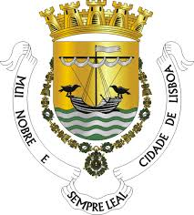
Etimologia de Lisboa
José Pedro Machado (Dicionário Onomástico Etimológico da Língua Portuguesa, s.v. Lisboa), «[...] origem pré-romana, não se sabendo ao certo a significação original do vo[abulário]
origem fenícia: Alis-Ubbo, «enseada amena, porto seguro» (cf. Bárbara Fraticelli, la Imagen de La Ciudad de Lisboa, entre lo Real y lo Imaginario, Madrid, Universidad Complutense de Madrid, 2001, págs. 17 e 53).
etimologia não fenícia – pré-celta ou até pré-indo-europeia: o elemento –ipo em OLISSIPO: –ippo ocorria com grande frequência no ângulo sudoeste da Península Ibérica em topónimos da Antiguidade, ligados à chamada civilização de Tartessos (Sul da Lusitânia e Bética Ocidental; Collippo - atual Leiria; Calippo -o atual rio Sado e talvez antigo nome de Alcácer do Sal;
Origem no antigo mito greto: a lenda em que se conta que a cidade foi fundada por Ulisses (Odysseus) na sua viagem de regresso da guerra de Tróia
Tem maior probabilidade a hipótese de a sua fundação remontar aos Tartéssios ou aos Fenícios, que acharam no estuário do Tejo um excelente porto, no caminho mais para norte, para regiões ricas em minérios, situadas no Noroeste peninsular. Os Romanos adaptaram o nome fenício para Olisippo (talvez já modificada por alguma língua pré-romana falada pelos indígenas da zona de Lisboa), e os Árabes voltaram a modificar a sua estrutura fonética: AL – LIXBÛNÂ ou AL-USHBONA

Slide 38
INFLUÊNCIA DOS SUBSTRATOS NO LATIM resumo
Cada étnico falava a sua própria língua, o que, consequentemente, se reflete na ação de romanização, durante a qual falamos do período de bilinguismo, mais ou menos longo, em que caraterísticas das línguas nativas penetraram, com maior ou menor intensidade, na língua recentemente adquirida.
O bilinguismo, num jogo de compromisso entre hábitos articulatórios da língua materna e a aquisição de uma nova língua, implica que a língua de substrato INFLUIRÁ, nalgumas áreas, parcialmente no léxico, na fonologia e na morfologia da língua de chegada (o latim vulgar). Assim, podem surgir diferenças entre o latim vulgar no território habitado pelos celtas, iberos e bascos.

Slide 40
substrato basco
BETACISMO = a não distinção entre b e v
  caracteriza os dialetos setentrionais portugueses, o Galego e todos os falares originários do norte peninsular
A queda do –l- e –n- intervocálicos latinos
    DOLORE e LANA dão origem
    DOR e LÃ
O apagamento do F latino inicial no castelhano mas não no português
    FARINA - HARINA

Slide 41
substrato celta
Grupos latinos iniciais
PL, CL e FL mudaram para CH em português (mas para LL noutros falares ibéricos)
  PLICARE - CHEGAR – LLEGAR
  CLAVE - CHAVE - LLAVE
  FLAMMA - CHAMA - LLAMA

Slide 42
substrato celta
LENIÇÃO – processo de enfraquecimento das consoantes oclusivas intervocálicas
KT – evolui para IT

Slide 43
Substrato celta (lenição e ct/it)
România Ocidental
România Oriental
português, galego, castelhano, catalão, francês, provençal
sonorizam-se as consoantes surdas
  sapere - saber
CT muda para IT
  octum oito
  Castelhano oito – otio - ocho
italiano, moldavo, romeno
são conservadas as consoantes SURDAS intervocálicas
  sapere – sapere
conservado o grupo consonântico que sofre assimilação ct- tt
  octo – otto

Slide 44
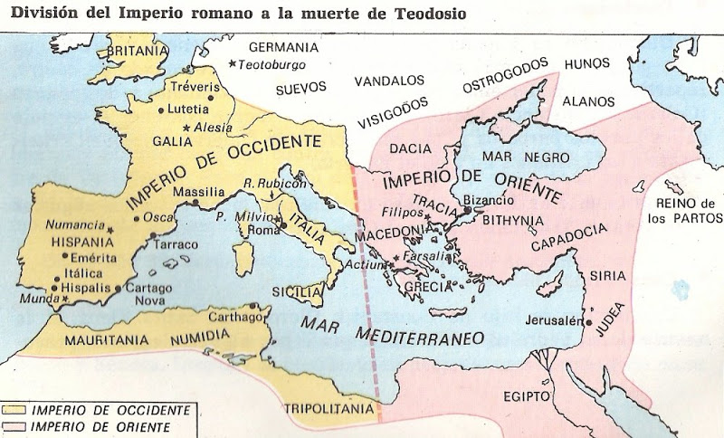
sonorizam-se as consoantes surdas
  sapere - saber
CT muda para IT
  octum oito
  Castlhano oito – otio - ocho

Slide 45
Comparação
România Oriental versus Ocidental
România Oriental
România Ocidental
SAPERE – SAPERE
NOCTE - NOTTE
SAPERE – SABER
NOCTE - NOITE

Slide 46
Finais do século IV d. C.
completada a romanização
Adotadas as leis, a organização política e social e a cultura romanas.
O latim vulgar hispânico suplantara as antigas línguas indígenas
No entanto – a romanização não se realizou do mesmo grau em todas as partes da península: a franja das cordilheiras do Norte estava menos romanizada do que os centros urbanos meridionais. Os Bascos permaneciam à margem da romanização.

Slide 47
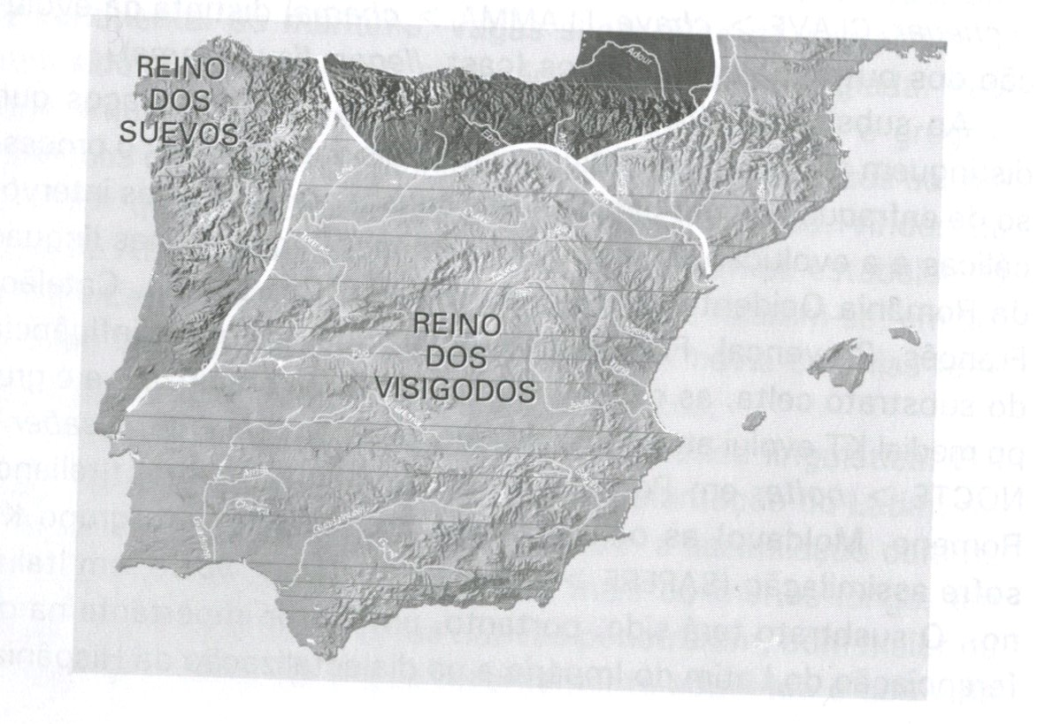

Slide 48
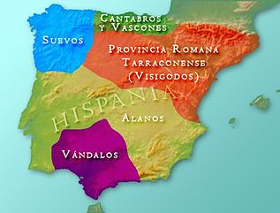
INVASÃO GERMÂNICA
A partir do século V
409 – Alanos, Suevos, Vândalos, Visigodos, Cântabros, Vascões
Território de Portugal:
Alanos – Lusitânia e região Cartaginense
Suevos – Galécia
Vândalos -Bética

Slide 49
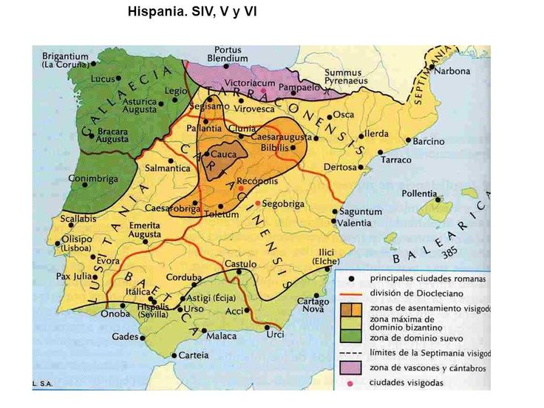

Slide 50
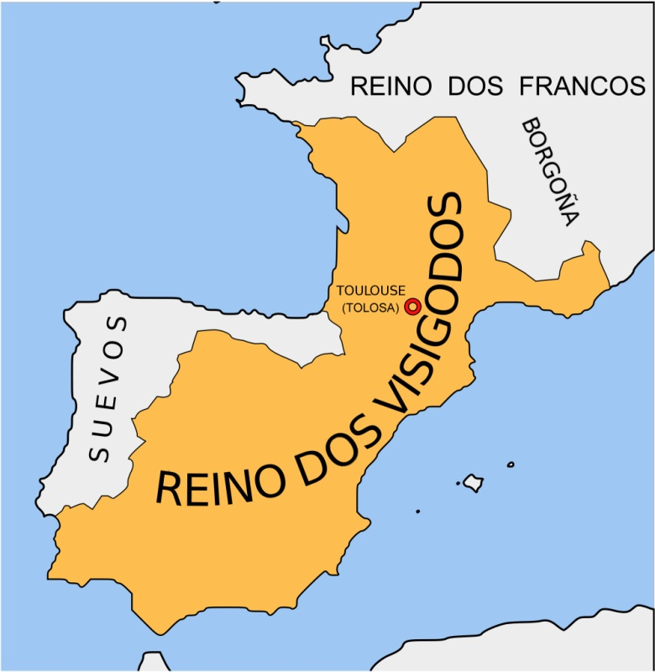
Reino Suevo
em 410 – todos derrotados pelos Visigodos, com a exceção dos Suevos
capital Braga – ocupará a Galicia por mais um século
derrotado em 585

Slide 51
INVASÕES GERMÂNICAS – influência externa
Não ocasionaram uma ruptura brusca na vida da sociedade hispânica. A cultura hispano-romana era a mais dominante o que provam vários factos:
  o facto de os visigodos terem convertido ao catolicismo
  o facto de continuar a ser aplicado o direito romano
  o facto de se manterem as divisões administrativas romanas
  o facto de os costumes e tradições histpânicos sofrerem poucas alterações
  os visigodos, já romanizados, ao conquistarem a Península, diluem-se na população e na cultura hispano-romana

Slide 52
INVASÕES GERMÂNICAS – influência interna (linguística)
Reduz-se , principalmente, a um enriquecimento lexical:
  influência sueva: broa
  influência visigoda: ganso, luva, íngreme
  outras palavras de origem germânica: guerra, trégua, guardar
  patronímicos: ICI = ES Gonçalves – filho de Gonçalo, Rodrigo+ICI = Rodrigues`- filho do Rodrigo, Henriques (filho do Henrique)
  o acento de intensidade desagua na ditongação das vogais tónicas no castelhano: (pEdra – pIEdra, pOrta - pUErta)

Slide 54
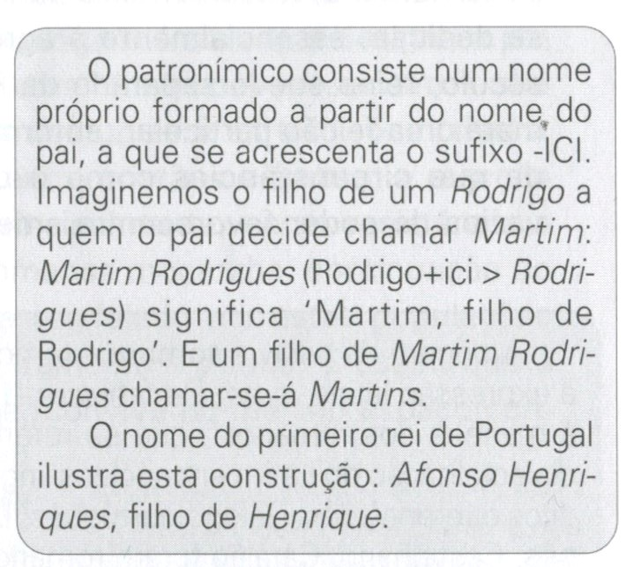

Slide 55
INVASÕES GERMÂNICAS – influência linguística em Francês (oclusivas surdas intervocálicas)
sonorização
Desapareceram depois da sonorização
riba-rive
amica –amiga - amie

Slide 56
RESULTADO DAS INVASÕES GERMÂNICAS
Concorreram para a fragmentação linguística, desmembrando o Império e fraccionando a România, separando a área ocidental da área oriental (com superstrato eslavo) e apartando a Península do resto do Império.

Slide 57
sonorizam-se as consoantes surdas
  sapere - saber
CT muda para IT
  octum oito
  Castlhano oito – otio - ocho

Slide 58
Latim vulgar hispânico
Visigodos na Pen. Ibérica – 300 anos
A língua sofre profundas mudanças que vão acentuando uma diversidade que se funda na transformação do Latim vulgar hispânico, isto é, o Latim vulgar que se implantara na Hispânia, pela acção dos substratos, favorecida pelo isolamento de algumas regiões.
Romance visigótico (falado no século VIII na Pen. Ibérica), cuja destruição vai dar origem à queda do Império Visigodo e traduzir-se-á na emergência de falares regionais.

Slide 59
Regiões isoladas
Galécia – fracamente romanizada, povoada por colonos que se quiseram dedicar essencialmente à agricultura
Reino Suevo – separado da Península visigoda
a língua tomará o seu rumo particular, feição diferente sendo influenciada pelo efeitos dos:
  substratos
  circunstâncias geográficas – posição periférica na Península e no Império
  circunstâncias históricas (invasões germânicas fragmentação do Império)
  contexto social (maior ou menor centralização da língua, imposta por instituições como a Escola ou a Igreja, influência de centros urbanos)

Slide 60
Árabes
711 – invasão da Península pelos árabes
712 – ocuparam quase toda a região meridional, até ao rio Mondego, empurrando os hispano-godos para a codilheira norte.
Centro da administração árabe – Córdova
Panorama durante cinco séculos: cristãos a norte, muçulmanos (hispano-godos), moçárabes e judeus no centro-sul.

Slide 61
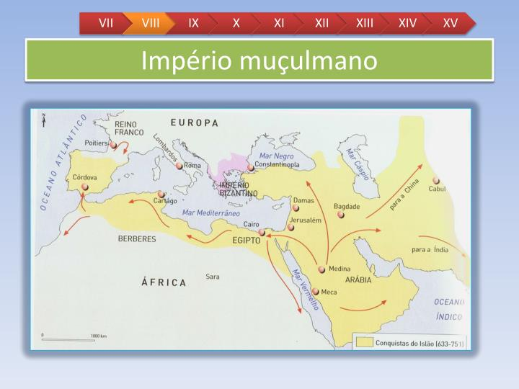
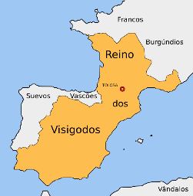

Slide 62
Os visigodos organizam-se em rainhos – séc. X
Isabela Kastilská a Ferdinand Aragonský

Slide 63
Línguas faladas na Península no século XI

Slide 64
Línguas faladas na Península no século XII

Slide 65
Línguas faladas na Península no século XIII

Slide 66
Moçárabes
A nobreza visigoda refugia-se no norte e organiza-se em reinos de onde partirão os movimentos de reconquista.
Mas a sul, onde convivem povos e religiões diversas, as populações que não aceitam converter-se, acabam por ser toleradas pelo invasor.
Os moçárabes (cristão vivendo sob o domínio árabe) preservam a sua identidade cultural, mantêm os costumens e as tradições cristãs e continuam a falar a língua dos visigodos, agora chamado “romance moçárabe” = continuação do romance visigótico, mas que é falado por aquelas populações que conhecem também o árabe.
Assim, o árabe, convive no mesmo espaço com um estrato linguístico de origem latina. Fala-se, portanto, de superstrato árabe, que se materializa, sobretudo, num contributo lexical. (não conservou o –l- e o –n- intervocálicos)
Palavras de origem árabe: iniciadas em ode (rio), ou al (artigo)
Arroz – al-roz, al-cúcar – açúar, Loulé, Odemira, Alfama, Odivelas

Slide 67
Árabe – influência no léxico
A quantidade das palavras de origem árabe mostra a superioridade da cultura árabe à ibérica.
Técnicas novas, instrumentos, produtos, necessários para a vida quotidiana da população moçárabe e até então desconhecidos na península, recebem o nome árabe
Houve uma considerável influência na toponímia, mas não na antroponímia, com exceção de alguns nomes como Fátima, Cacém (Qusim), Faro (Harun). Alguns nomes são híbridos, e.g. Viegas ( de Ivn Egas – do árabe ibn – filho de + e do românico Egas. Há mais antropônimos visigodos e românicos que resultaram de casamentos miscigeno, enquanto casamentos árabe-românicos eram, provavelmente, muito poucos para se refletir, de uma forma mais profunda, na antroponímia.
Quanto aos restantes níveis da língua, não houve uma influência marcante. As línguas românicas e árabe viviam pacificamente, não se pode falar da arabização da língua.

Slide 68
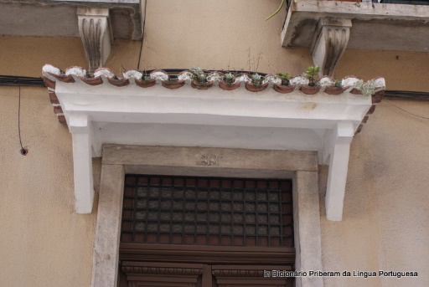
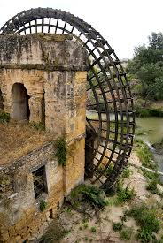
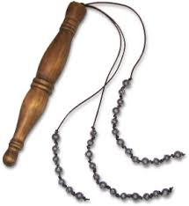
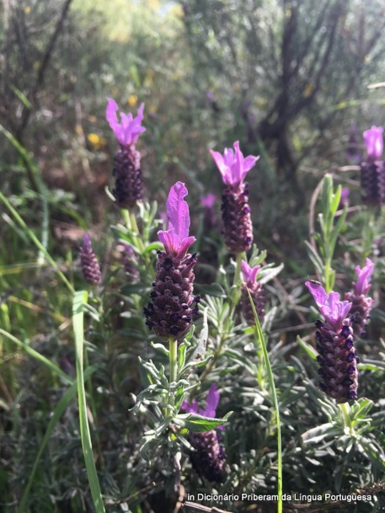
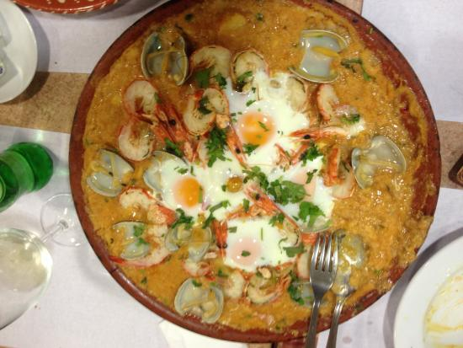
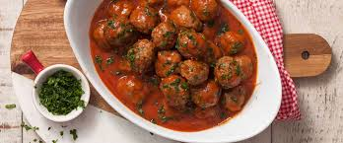
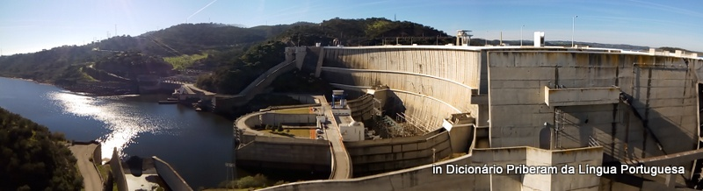
Palavras de origem árabe
Campos semânticos referentes a:
administração e guerra: alcaide, almirante, alferes, alfândega, algazarra, alarido
Arquitectura e organização urbana: alpendre, açoiteia, tabique, azulejo, andaime, armazém, bairro, aldeia
Agricultura: açude, azenha, nora
Ciência: algarismo, álgebra, cifra, azimute, zénite
Plantas e frutas: alfazema, algodão, tremoço, azeitona, laranja, limão
Alimentação: xarope, açorda, almôndega
Instrumentos: alicante, alfinete, almofariz, rabeca, tambor
Muitos arabismos caíram em desuso, mas ainda comemos REGUEIFAS e ALETRIA e vestimos CEROULAS
alpendre
açoite
azenha
Alfazema - levandule
açorda
açude
almôndegas

Slide 69
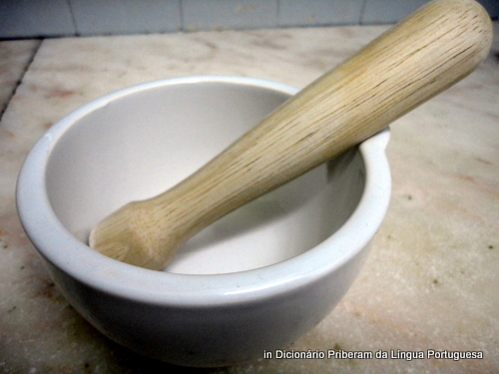
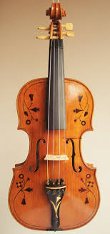
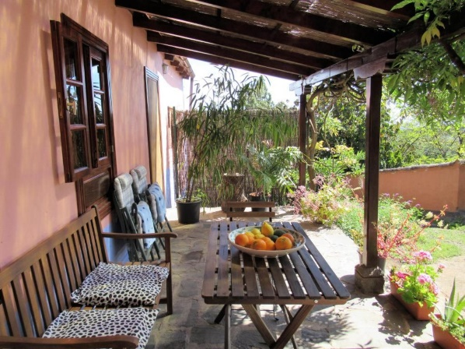
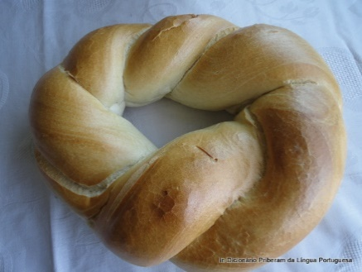
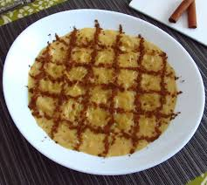
Palavras de origem árabe
alpendre
almofariz
açoite
azenha
Rabeca (viola)
Alfazema - levandule
regueifa
aletria
açorda
Almôndega - karbanátek
Açude - prehrada

Slide 70

ceroulas
azenha
almofariz

Slide 71
Palavras de origem árabe

Slide 72
Toponímia árabe
1) Distrito de Lisboa | 43 topónimos: Açucenas, Adelas, Adiça, Albarrã, Alcaçarias, Alcainça, Alcântara, Alcoentre, Alcolena, Alcúdia, Alecrim, Alfaiates, Alfama, Alfândega, Alfarrobeira, Alferes, Alfinete, Alfofa, Alfurja, Algés, Algibebes, Algueirão, Almazém, Almargem, Almoçageme, Almocavar, Almotacé, Alverca, Arraçário, Arrais, Azambuja, Borratém, Ceitil, Chafariz, Fangas, Meca, Nora, Odiana, Queluz, Odivelas, Saloio, Xadrez, Xarca
2) Distrito de Santarém | 32 topónimos: Açougues, Açude, Alcaide, Alcanena, Alcolura, Alferrarede, Algudi, Almares, Almargio, Almegue, Almeirão, Almixaris, Almoxarife, Almuinha, Alvorão, Arrife, Arroz, Asno,Assacaias, Azemel, Azinhaga, Bem Amor, Árgea, Arracefe, Cains, Couço, Fátima, Lobata, Mistasa, Ourém, Safas, Zorro
3) Distrito de Faro | 23 topónimos: Albufeira, Alfeição, Algarve, Algoz, Aljezur, Almancil, Almeijoafas, Alvor, Arrifana, Benafim, Benagaia, Benagil, Benfarras, Bengado, Bensafrim, Loulé, Faro, Mesquita, Odeáxere, Odeleite, Odelouca, Odesseixe, Tunes
4) Distrito de Viseu | 13 topónimos: Aboadela, Almodafa, Almofala, Beiúves, Lafões, Maçode, Moção, Mafamudes, Marame, Marou, Marvão, Nazes, Saímes

Slide 73
Toponímia árabe
5) Distrito de Setúbal | 9 topónimos: Alcácer do Sal, Alcochete, Almada, Almagede, Almaraz, Alpeidão, Alvalade, Arrábida, Azeitão
6) Distrito de Beja | 6 topónimos: Algodor, Almodôvar, Almograve, Atafona, Cuba, Marrocos
7)Distrito de Castelo Branco | 5 topónimos: Alcains, Alcamim, Algar, Isna, Meimão
8) Distrito de Leiria | 5 topónimos: Alfeizerão, Alqueidão, Alvaiázere, Alvorge, Azoia
9) Distrito de Évora | 5 topónimos: Alcalá, Alcárcova, Alcáçovas, Benalfange, Bencatel

Slide 74
Toponímia árabe
11) Distrito de Aveiro | 3 topónimos: Almançor, Alquerubim, Mansores
12) Distrito de Portalegre |  | 2 topónimos: Assumar, Mamede
13) Distrito de Guarda | 2 topónimos: Almeida, Murça
14) Distrito de Coimbra | 2 topónimos: Alfafar, Almedina
15) Distrito de Bragança | 1 topónimo: Soeima

Slide 75
OUTROS ARABISMOS
Oxalá – wa sha llah Queira Deus
Termos técnicos, novos, culturais, instrumentos., etc...
Muitas vezes é usado o termo adstrato para designar este convívio pacífico linguístico: estrato românico e árabe influenciam-se mutuamente, mas essa influência não se traduz em profundas transformações linguísticas que modifiquem o rumo de qualqer deles. Do domínio árabe não resultou uma arabizaçao.

Slide 76
Situação linguística
Os moçárabes – no sul – falam o romance visigótico (influenciado pelo árabe)
Duas influências que o árabe exerce no romance visigótico:
  1. enriquecimento lexical
  2. falado apenas em ambientes familiares
O romance moçárabe vai-se dialectalizando, condenado a desaparecer com o avanço da reconquista cristã.

Slide 77
Alguns traços do moçárabe
Fonte:
toponímia: Fontanelas, Arneiro (conservação do –n- e –l- intervocálicos)
Diminutivos: canito, manita (conservados nos dialectos meridionais portugueses)

Slide 78
Moaxás e hardjas
Moaxás - composições poéticas árabes
Hardjas – os últimos versos
  Conservador: não ocorre síncope de L e N e a evolução dos grupos PL, CL, FL
  Nem ocorre o aapgamente de F latino o u monotongação dos ditongos AI, AU
ROMANCE arcaizante, marcado pela renovação lexical árabe

Slide 79
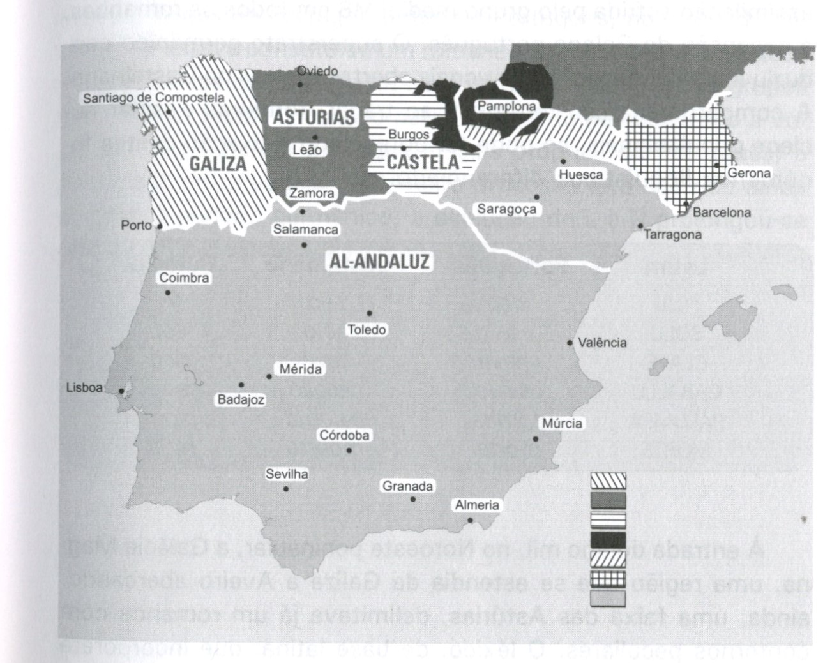
Norte – reinos (com fronteiras) - RECONQUISTA
Asturo-leonès
Galego português
Navarro-aragonês
castelhano
Catalão
Catalão
Catalão

Slide 80
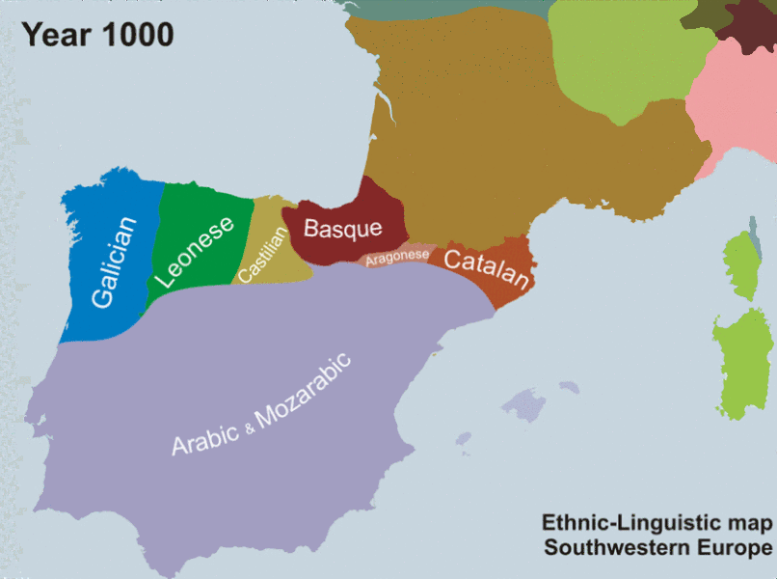
https://pt.wikipedia.org/wiki/Dialeto_árabe_andalusino#/media/Ficheiro:Linguistic_map_Southwestern_Europe-en.gif

Slide 81
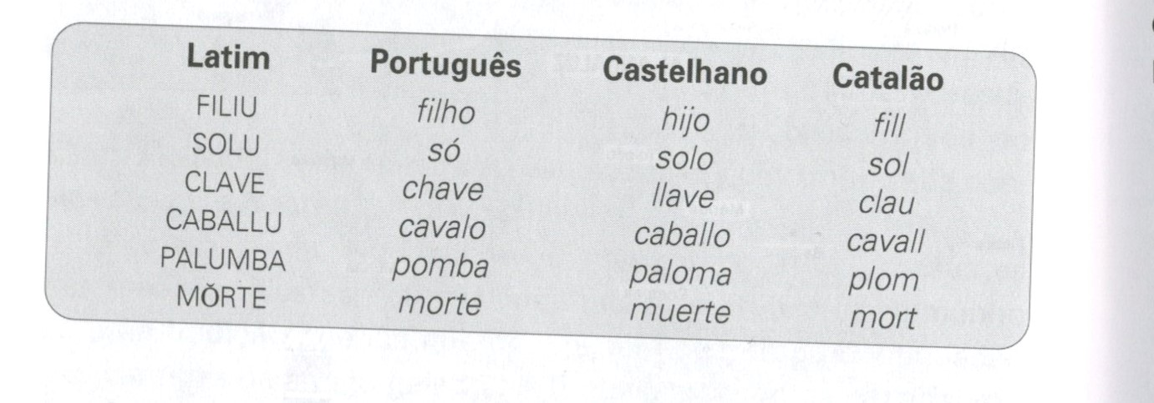
Diversificação linguística

Slide 82
Caracterização do falar românico na Galiza
Por volta de 1000 d.C. já tinha os seus contornos peculiares
Léxico: termos pré-latinos, termos germânicos latinizados (sobretudo suevos)
Posição periférica no Império Romano, as inovações linguísticas não chegaram a realizar-se ou realizaram-se mais tarde
  Antes do século X já tinha duas características próprias: PL, CL, FL – ch */pronunciado com tš/ aconteceu durante a invasão germânica
  Nasalisação das vogais que precediam à n intervocálica
  -L- e –N- intervocálicas desapareceram (evolução ao longo do domínio árabe)

